Slide 1
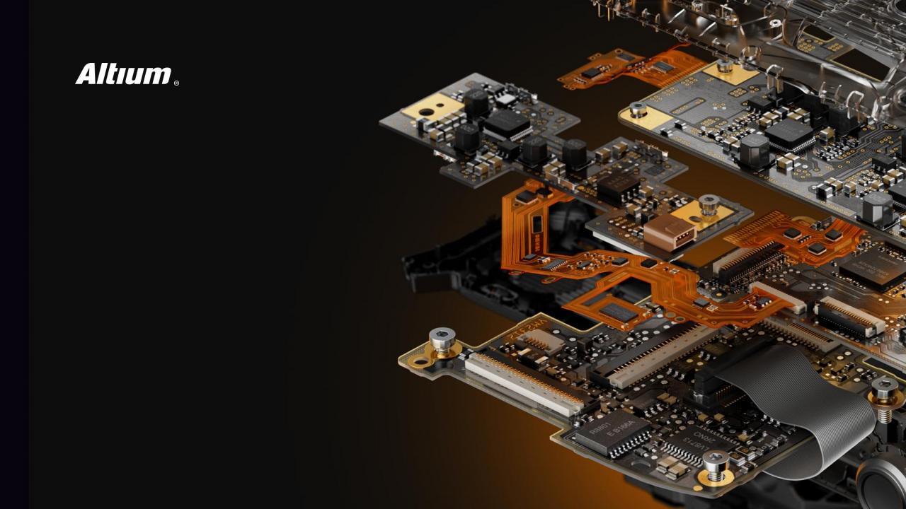
封装库的创建与封装的元素
JHP 硬件工作室
杜工

